Slide 1

모바일 화면 구성_1. 체리부로 소식지 구성
설명
클릭 시 왼쪽 화면과 같이 나타남
검색 창 삭제
이미지(체리부로소식) 크기 키우기(기존 검색창 크기로)
설명
발행년도 클릭 시 화면
소식지_xx월_xx호 → 게시판형태
스크롤로 아래로 내리면서 확인
각 파일 선택 시 전용pdf뷰어로 파일 오픈
사용 모바일에 pdf뷰어 미설치 시 마켓으로 뷰어 설치 프로그램 연결
2019 / 체리부로 소식지
소식지_06월_59호
소식지_05월_58호
소식지_04월_57호
소식지_03월_56호
소식지_02월_55호
소식지_01월_54호
발행 연도
2018
2017
2016
2015
2014
메인
소식지
교육자료
이용약관
메인
소식지
교육자료
이용약관

Slide 2

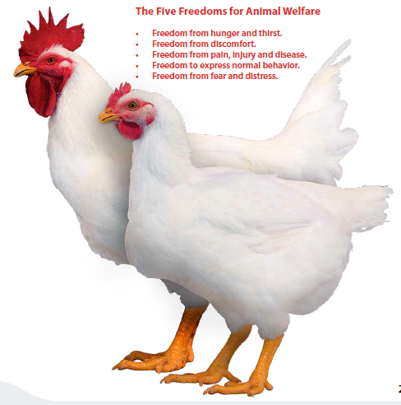
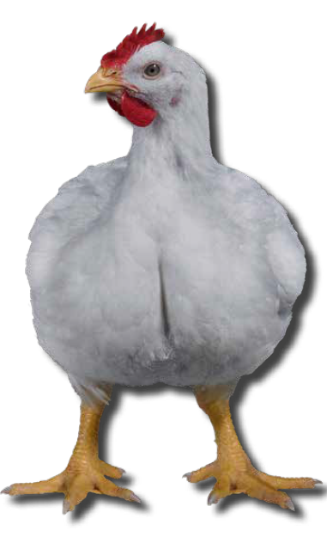
모바일 화면 구성_2. 교육자료
설명
첫 화면
종계와 육계자료 구분
추후 이미지로 대체가능여부?
(예시: 하단)
세부 화면
검색어 입력 부분
게시판 형태
각 제목 클릭 시 전용 pdf뷰어로 연결
업데이트된 순서로 1개씩 표시
다운로드는 필요 없음.
첫화면
세부 화면
종계
종계
검색어 입력
종계
난중
산란기 체중측정
소낭
수탉평가
스파이킹
종계
육계
육계
메인
소식지
교육자료
이용약관
메인
소식지
교육자료
이용약관

